Slide 1
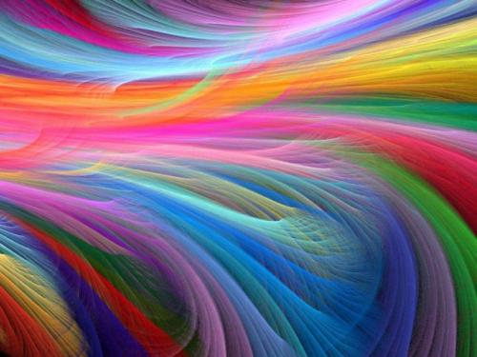
КОЛЬОРИ

Slide 2

ЖОВТИЙ
Жовтий — це колір мудрості, ясності розуму, оптимізму, почуття гумору, практичності та інтелекту. Сприяє допитливості і пізнання. Також жовтий колір допомагає концентрації, уважності, прийняттю чужих точок зору, організовує і покращує пам’ять, сприяє прийняттю виважених рішень і ясному мисленню. Але занадто велика кількість жовтого стомлює. Тому жовтий в інтер’єрі підходить для робочого кабінету або вітальні, але не варто використовувати його для спальні, оскільки буде дуже складно заснути.

Slide 3
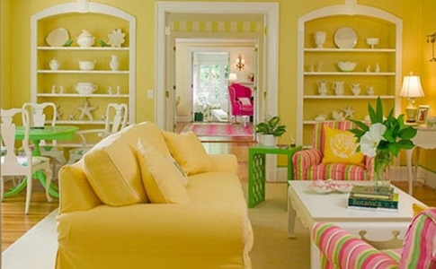
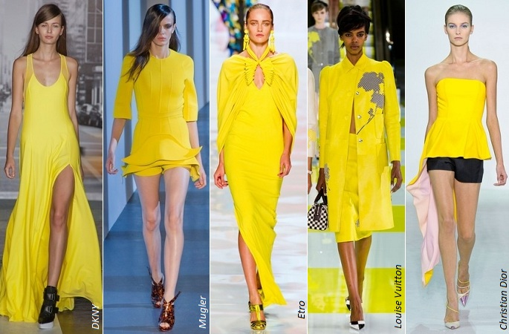
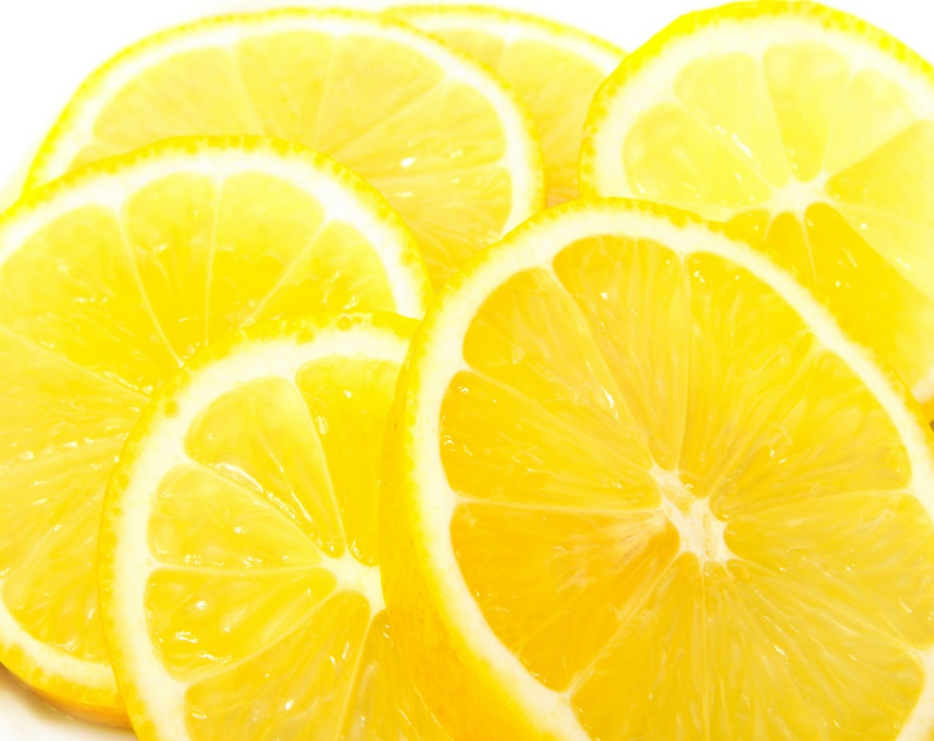
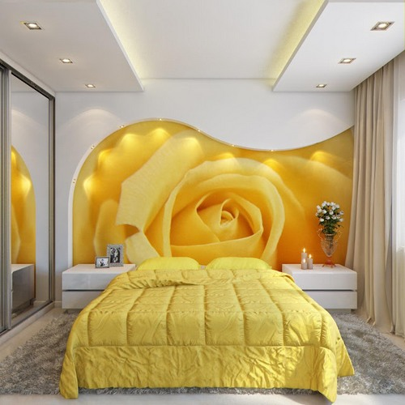

Slide 4

ЗЕЛЕНИЙ
В залежності від того, який відтінок в ньому переважає - теплий жовтий чи холодний синій, зелений колір збуджує або заспокоює. Це колір надії. Він дає нам відчуття спокою і розслаблення.

Slide 5
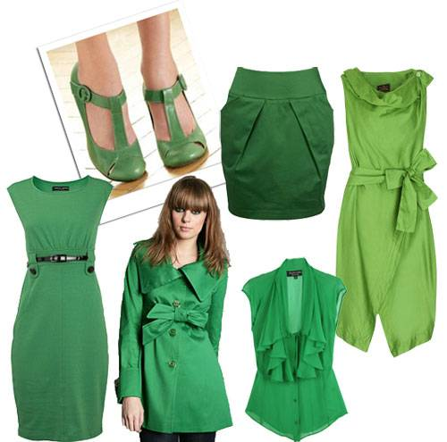
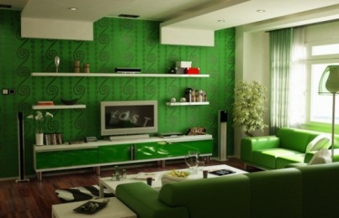
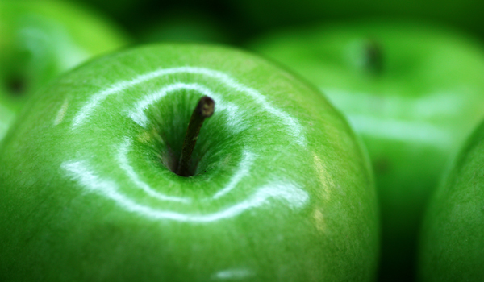
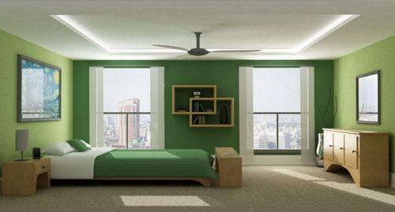

Slide 6

БЛАКИТНИЙ
Колір спокою, благополуччя та стабільності. Це колір прохолоди і деякої пасивності. За фен-шуєм - це колір творчості та індивідуальності. Також блакитний є втіленням духу Істини, і є втіленням слова.

Slide 7
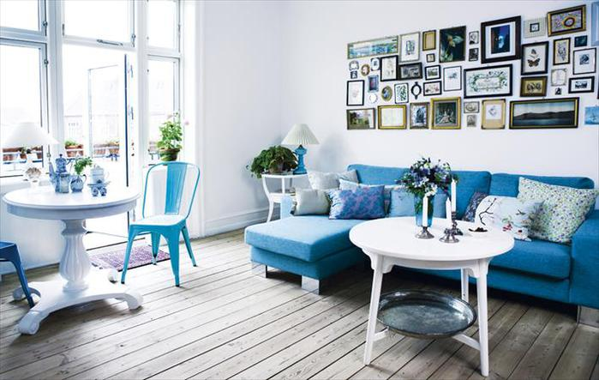
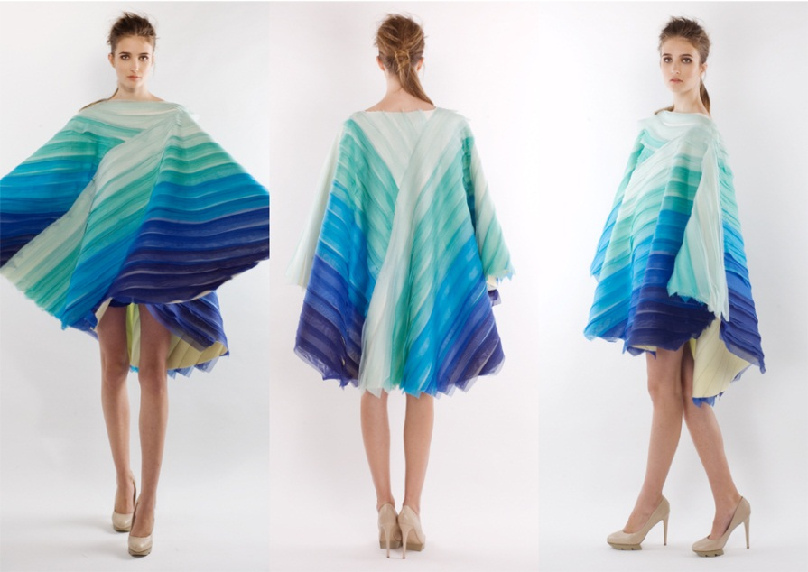
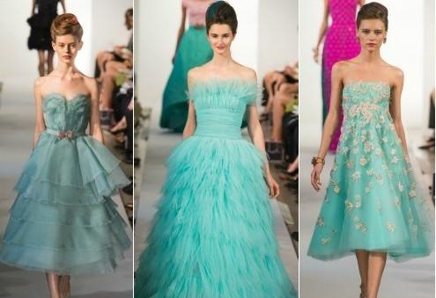
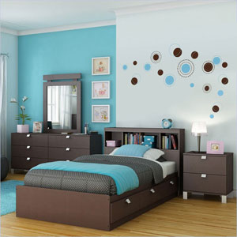

Slide 8

СИНІЙ
Це колір вічності, таємниці та глибокого спокою. Темні, глибокі відтінки синього характерні для медитацій - під впливом синього організм розслабляється, біологічні процеси в ньому уповільнюються. Синій вважається кольором інтуїції. Синій колір стимулює мислення. Це хороший колір для класних кімнат або студій.

Slide 9
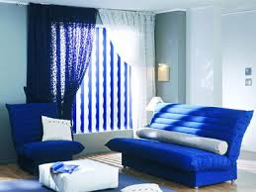
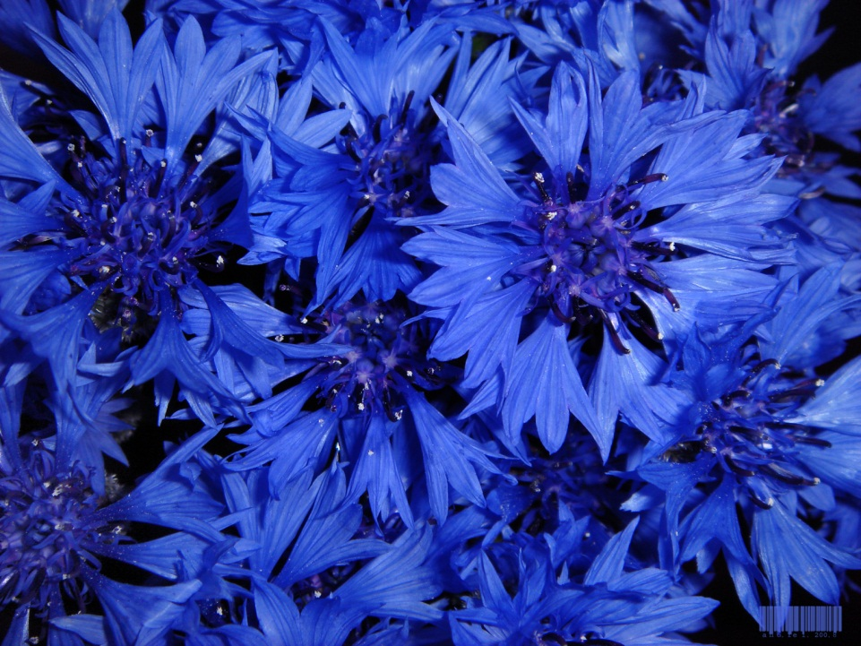
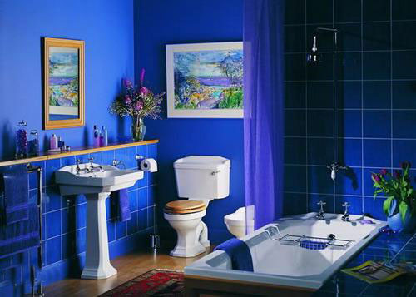
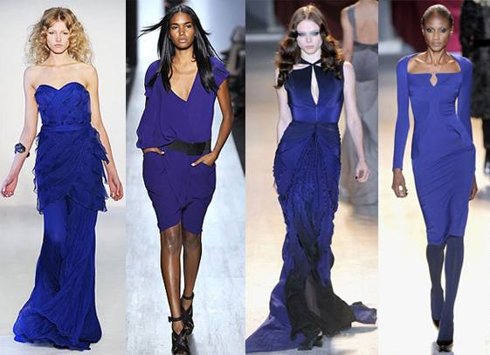

Slide 10

ФІОЛЕТОВИЙ
Це колір емоцій. В фен-шуй фіолетовий керує долею. Фіолетовий асоціюється з царською владою. Цей колір є втіленням духовності та аристократизму духа. Надмірно цей колір застосовувати не можна, він дуже тяжкий для сприйняття.

Slide 11
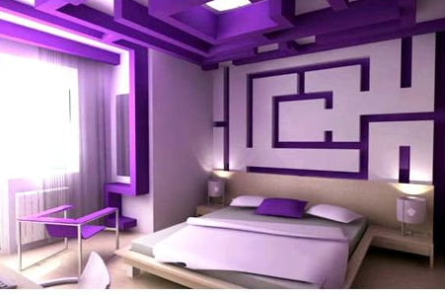
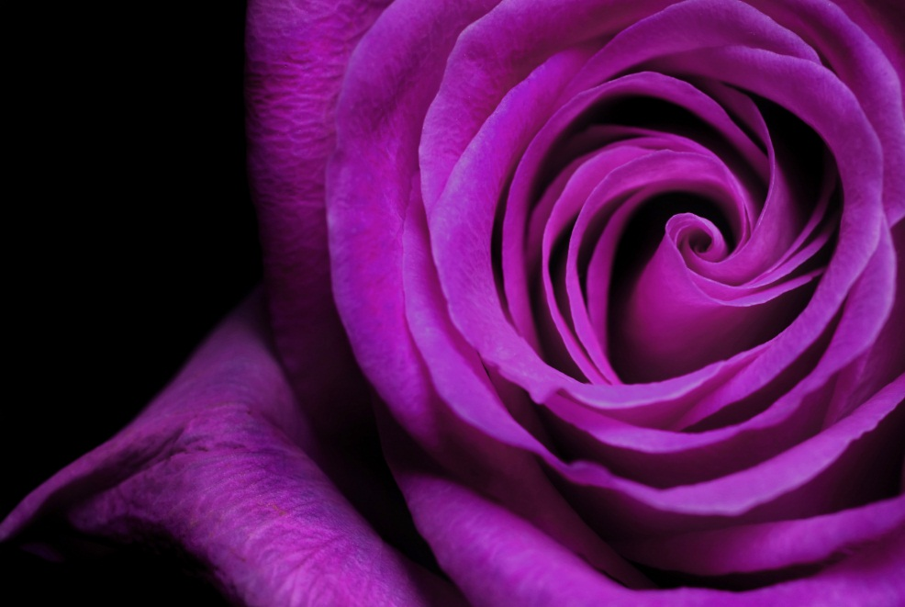
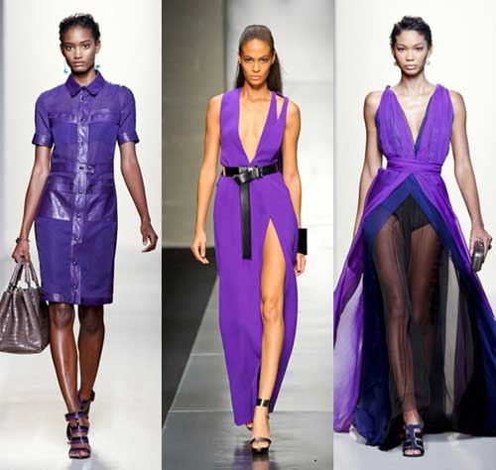
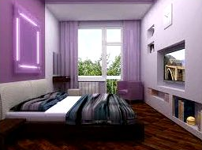

Slide 12

ЧЕРВОНИЙ
Це найбільш емоційно насичений колір. Асоціюється з сонцем, вогнем, кров'ю. Робить найвідчутніший вплив на сітківку - іншими словами, ми бачимо червоний колір раніше всіх інших. Червоний колір підвищує кров'яний тиск, прискорює серцевий ритм і робить частішим дихання. Він посилює агресивність і збуджує.

Slide 13
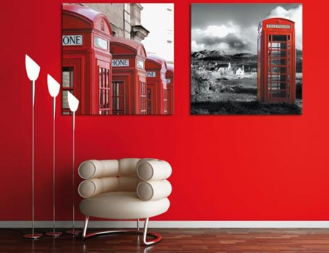
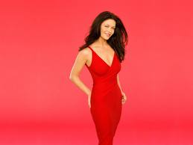
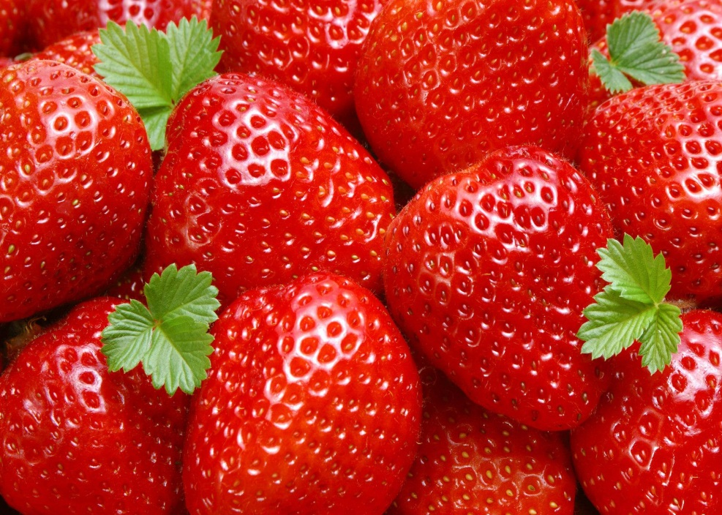
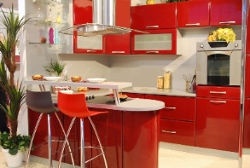

Slide 14

РОЖЕВИЙ
Суміш червоного і білого. Цей відтінок червоного сприймається людьми як м'який, що відповідає жіночності. Це колір справжнього кохання та комфорту.

Slide 15
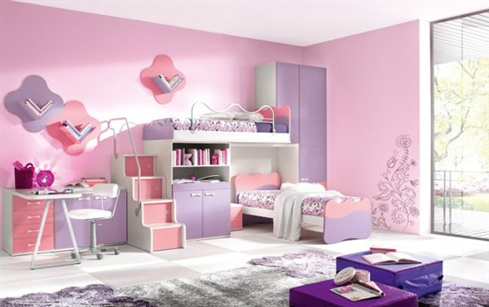
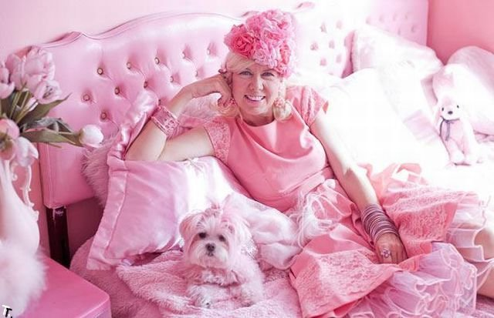
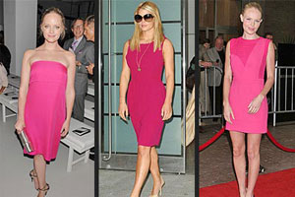
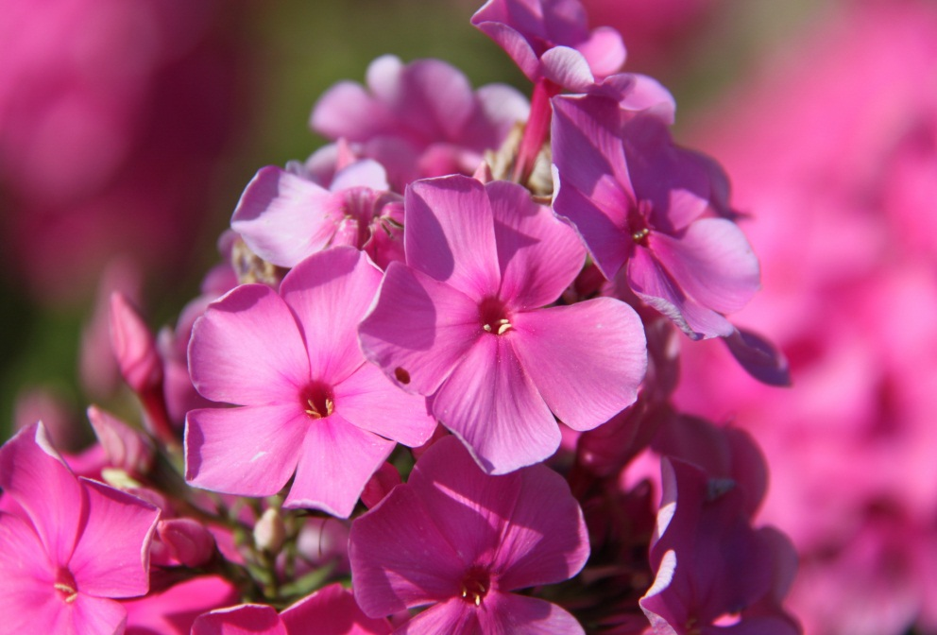

Slide 16

ПОМАРАНЧЕВИЙ
Найактивніший стимулятор енергії, а від того й апетиту, от чому його так широко використовують в підприємствах швидкого харчування. Цей колір стимулює мозкову діяльність таким чином, що навіть сита людина відчуває постійне бажання щось пожувати.

Slide 17
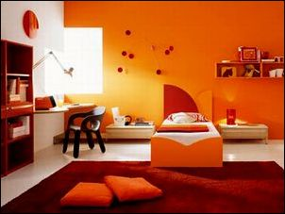
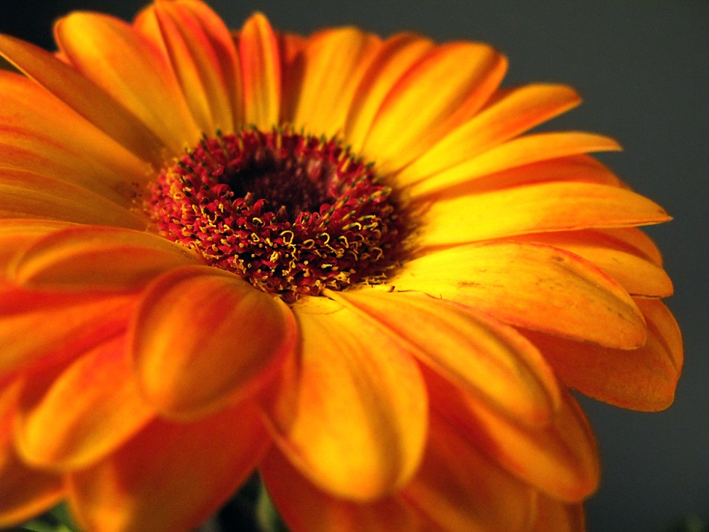
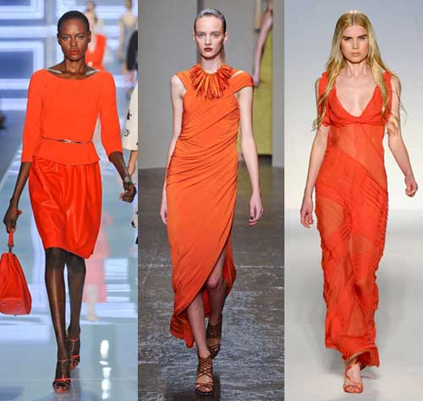
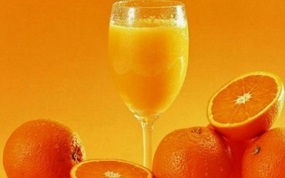

Slide 18
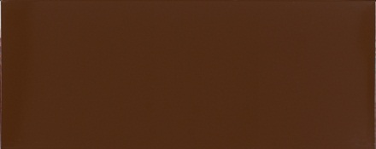
КОРИЧНЕВИЙ
Символ впевненості та непохитності. Люди сприймають коричневий колір як колір землі, кори дерев - колір нашої матінки природи. Знак стабільності та згуртованості. Людина, що знаходиться під впливом коричневого кольору, за словами Ліліана Бондса, надзвичайно наполеглива, не схильна багато хвилюватися і вважає, що життя складніше, ніж здається на перший погляд.

Slide 19
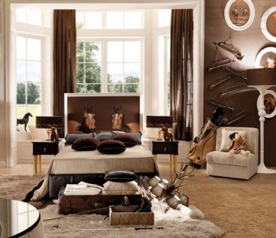
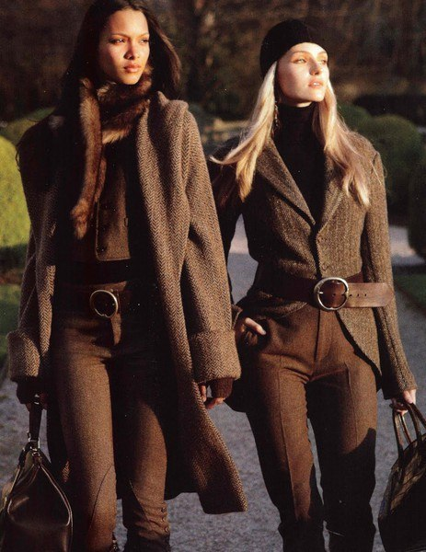
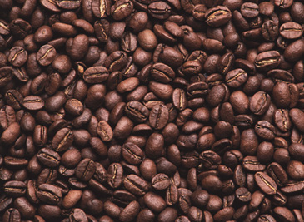
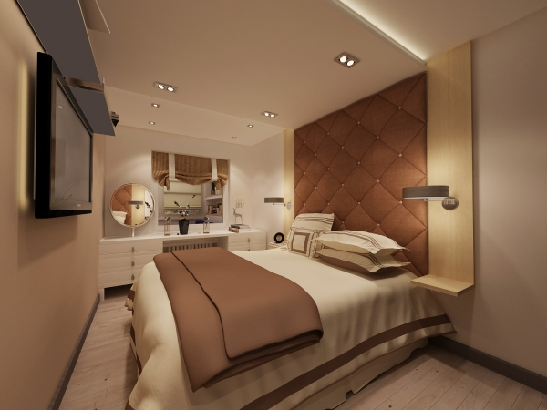

Slide 20

СІРИЙ
Колір стабільності твердої, як скеля. Негативний аспект цього кольору - печаль та меланхолія. Позитивний - це реалізм та респектабельність. Це колір бізнесу в сучасному світі. Колір контролю емоцій.

Slide 21
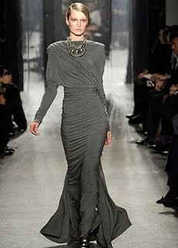
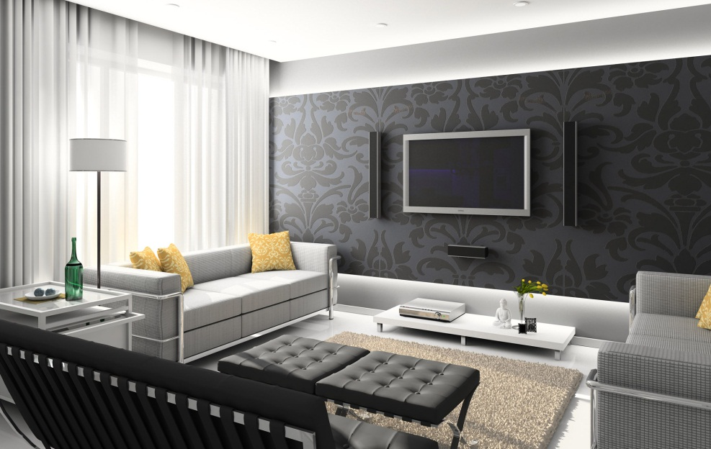
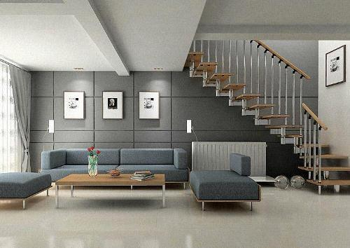
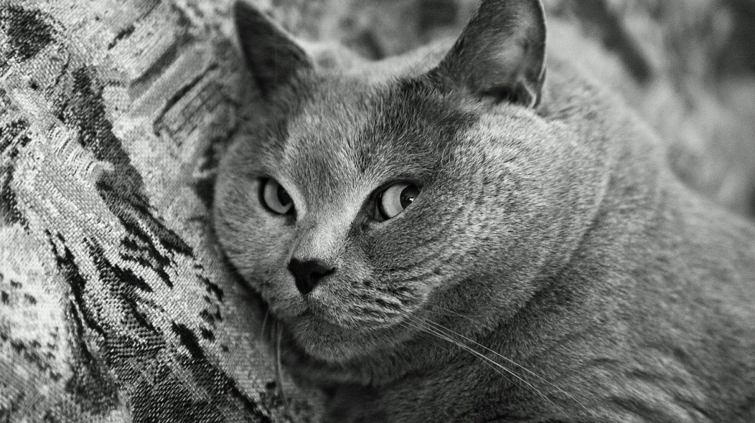

Slide 22
БІЛИЙ
В минулому він не асоціювався з радістю і чистотою, як зараз, а був кольором смерті та мовчання. Зараз же - білий все визнаний символ легкості, чистоти та втіленням світла. Білі предмети візуально здаються легшими. Але якщо використовувати цей колір в великій кількості, то ви створите почуття холоду, стерильності та розчарування.

Slide 23
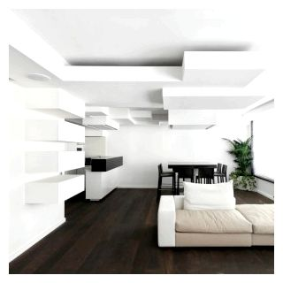
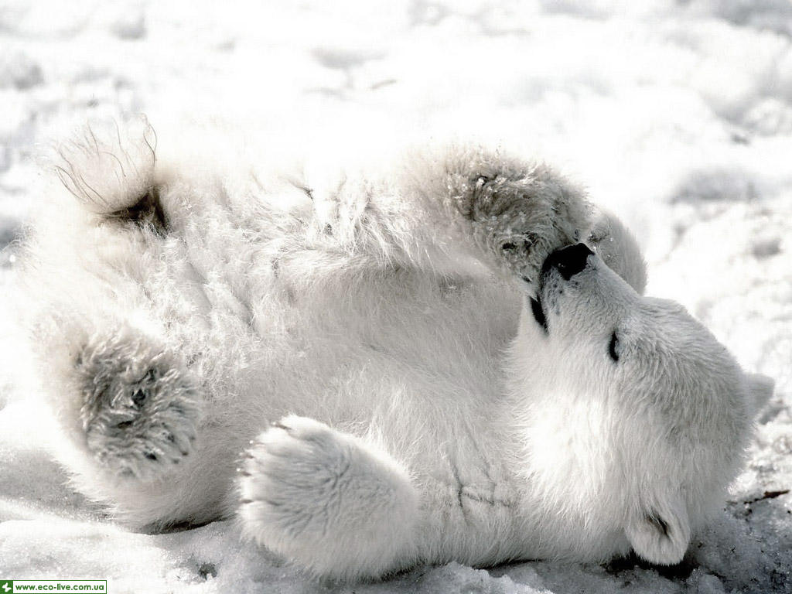
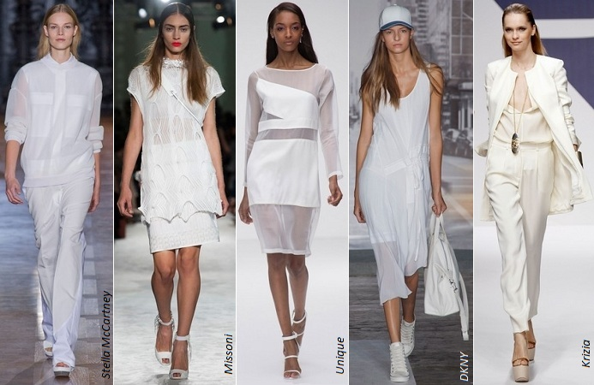
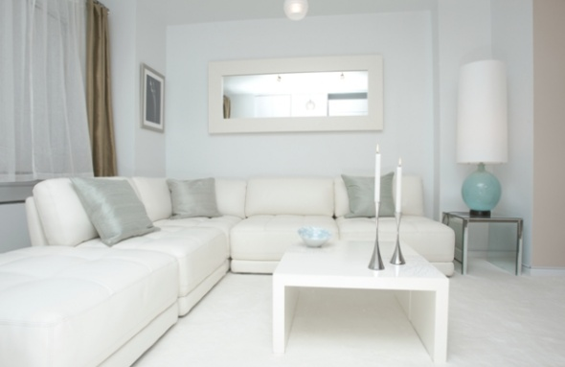

Slide 24

ЧОРНИЙ
З давніх-давен чорний відповідав жіночності, її містичній постаті, справжньої жіночої сутності. В наш час чорний в багатьох випадках сприймається як депресивний, похмурий, пригнічуючий, особливо в великій кількості. Тому треба слідкувати, щоб чорного було не занадто багато і занадто часто. В іншому випадку - колір налаштовує не агресію, суперечки та небажання слухати інших, вводить в стан депресії, навіює думки про смерть. Але між тим, чорний - це колір осягнення, крім того - універсальний клір елегантності.

Slide 25
